Slide 1
Prise en charge non pharmacologique des douleurs musculo-squelettiques & énergie infrarouge
A-10052248 – 10/2024

Slide 2
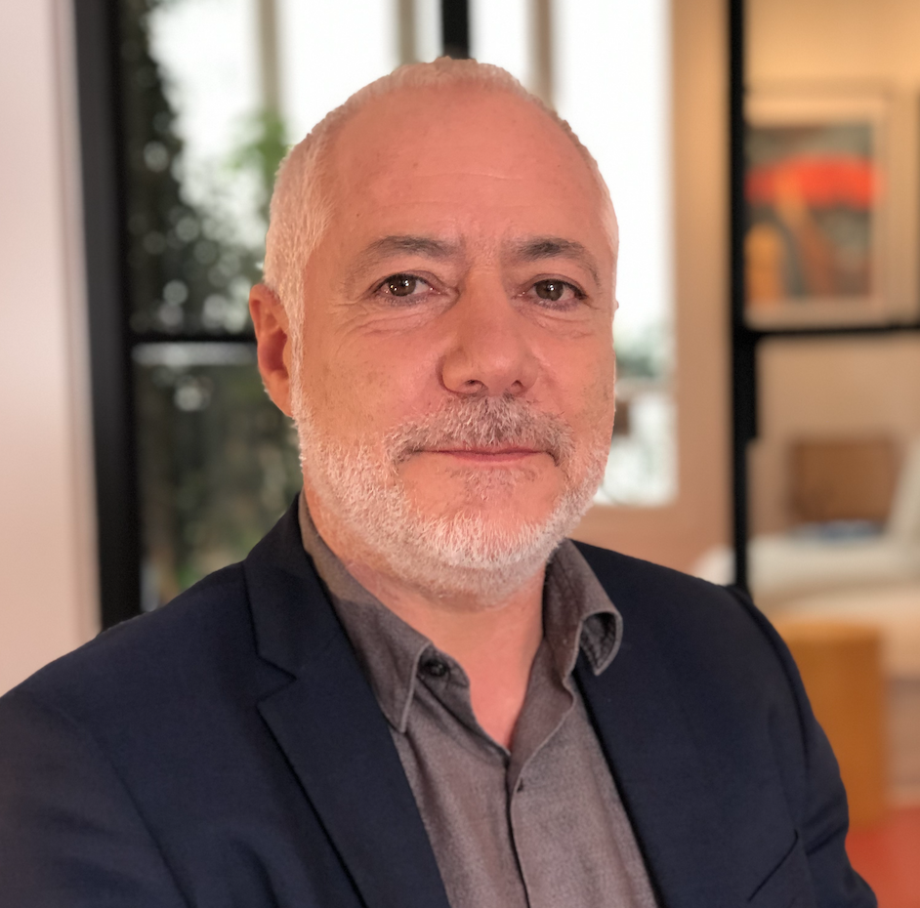
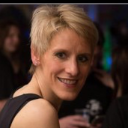
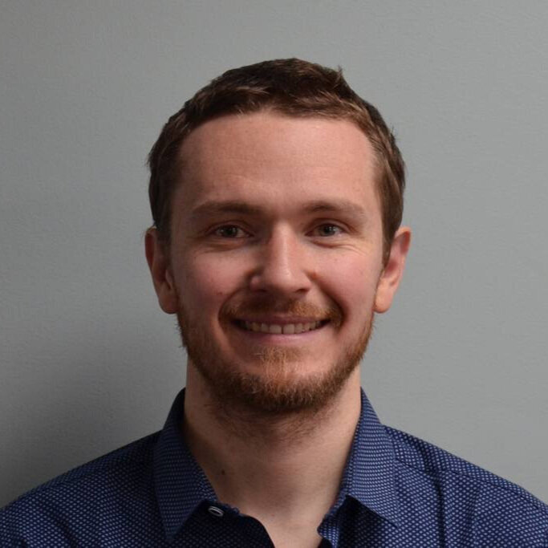
Agenda
Douleurs musculo-squelettiques : description & prise en charge
Pr Serge PERROT, Rhumatologue - SFETD
Prise en charge non pharmacologique des douleurs musculo-squelettiques & énergie infrarouge
Capacité naturelle du corps face à l’expérience de la douleur musculo-squelettique
Lucile SUBLON, Pharmacienne et athlète de haut niveau, DU Santé, sport et pharmacie
Traitement non pharmacologique de la douleur : focus sur l’énergie infrarouge
Dr Thomas OSINSKI, Kinésithérapeute, PhD, COMT*
Questions / Réponses
*Certificate of Orthopaedic Manual Therapy
2

Slide 3
Agenda
Douleurs musculo-squelettiques : description & prise en charge
Pr Serge PERROT, Rhumatologue - SFETD
Prise en charge non pharmacologique des douleurs musculo-squelettiques & énergie infrarouge
Capacité naturelle du corps face à l’expérience de la douleur musculo-squelettique
Lucile SUBLON, Pharmacienne et athlète de haut niveau, DU Santé, sport et pharmacie
Traitement non pharmacologique de la douleur : focus sur l’énergie infrarouge
Dr Thomas OSINSKI, Kinésithérapeute, PhD, COMT*
Questions / Réponses
*Certificate of Orthopaedic Manual Therapy
*Certificate of Orthopaedic Manual Therapy
3

Slide 4
Douleurs musculo-squelettiques : description & prise en charge
Pr. Serge Perrot
Rhumatologue - SFETD
4

Slide 5
Liens d’intérêt
Conférences avec Sanofi
Conférences et protocoles de recherche : Grünenthal, UPSA, Menarini

Slide 6
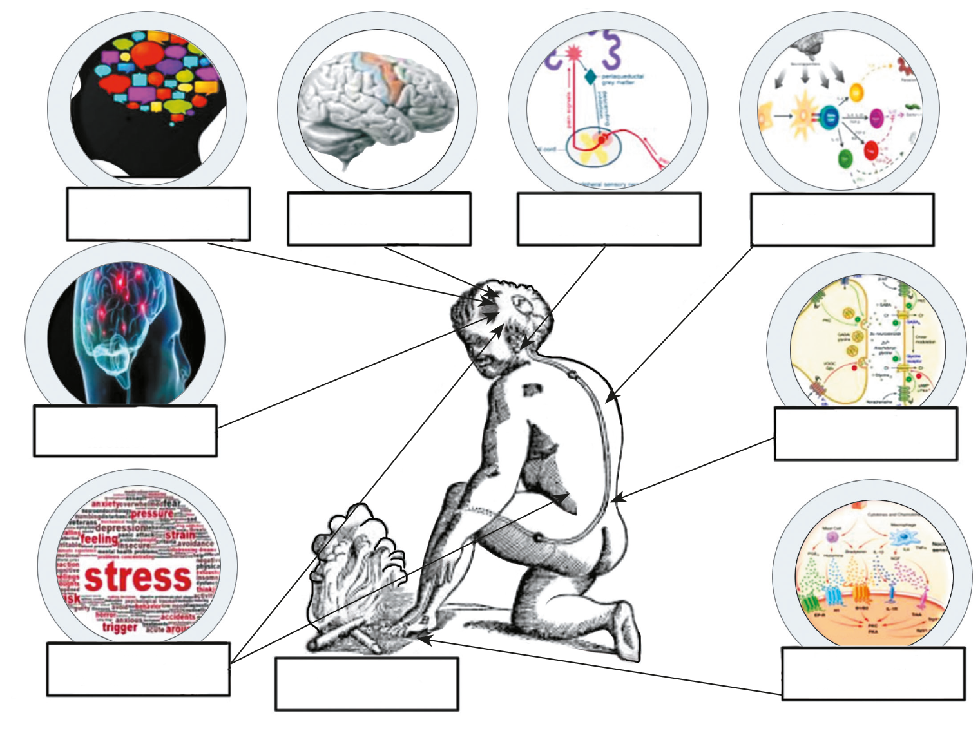
L’expérience de la douleur & ses composantes
Le puzzle de la douleur
Définition de la douleur selon l’IASP 2020 :
« Expérience sensorielle et émotionnelle désagréable associée à un dommage tissulaire réel ou potentiel ou décrite dans ces termes. »
Croyances/ expériences vécues
Plasticité cérébrale
Modulation descendante de la douleur
Système neuro-immunitaire
Neurotag / mémoire de la douleur
Sensibilisation centrale
Stress neurobiologique
Nociception
Sensibilisation périphérique
Schéma adapté de Burmistr I. Theories of pain up to Descartes and after neuromatrix: what role do they have to develop future paradigms? PMJ. 2018;3(1):6-12.
Srinivasa R. et al. The revised International Association for the Study of Pain definition of pain: concepts, challenges, and compromises. Pain. 2020;161(9):19761982.

Slide 7
Prévalence des douleurs musculo-squelettiques
Près de 1,71 milliard de personnes souffrent de douleurs MS à travers le monde.
2 personnes sur 8
souffrent de douleurs musculo-squelettiques
MS, musculo-squelettique.
OMS, 2021.

Slide 8
Le fardeau des douleurs musculo-squelettiques
Contribution de la lombalgie, douleur au cou, douleur à l’épaule et douleur au genou contribuent au nombre total d’années de vie avec un handicap
7,4 %
2,6 %
Les douleurs MS et les lombalgies notamment sont la principale cause d’invalidité à l’échelle mondiale.
Ces douleurs MS constituent un fardeau pour la société en termes de souffrance humaine et de perte de productivité.
Lombalgie
Douleur au cou
4,5 %
Douleur aux épaules
Douleurs aux genoux
MS : musculo-squelettique ; OMS 2021 ; IASP 2017 ; Institute for Health Metrics and Evaluation, étude sur la charge mondiale de morbidité, 2019.

Slide 9
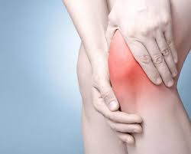
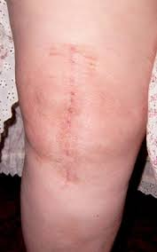
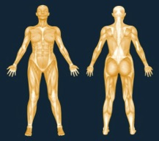
Mécanismes des douleurs MS aiguës : surtout douleurs nociceptives, périphériques
Douleur nociceptive
Douleur neuropathique
Douleur Nociplastique
Arthrite-fracture
Post-chirurgie
(ex. Fibromyalgie)
Stimulus douloureux
Lésion nerveuse
Modulation anormale de la douleur
Douleur aiguë
Douleur chronique
Treede et al., Pain 2017.

Slide 10
Typologie des douleurs musculo-squelettiques
Dorsalgie : symptomatique versus idiopathique
Fibromyalgie versus douleur chronique diffuse, syndrome myofascial douloureux (SMD)
Arthrose
Arthrite : nombreuses étiologies
Tendinite, épicondylite
Troubles temporaux-mandibulaires : douleurs musculo-squelettiques ou douleur orofaciale ?
Douleur musculaire

Slide 11
Douleurs MS primaires & secondaires
Définition : douleur chronique survenant à partir de structures musculo-squelettiques (os ou articulations)
La nouvelle classification ICD-11 introduit le concept de douleur musculo-squelettique chronique primaire et secondaire et intègre une composante “biomédicale” aux aspects psychologiques et sociaux de l’expérience complexe de la douleur chronique musculo-squelettique
Cette nouvelle classification devrait faciliter l’accès à une prise en charge de la douleur holistique centrée sur le patient et à davantage d’études épidémiologiques
Douleur MS chronique primaire
Trouble à part entière, non relié à une pathologie spécifique
Douleur MS chronique secondaire
Symptôme provenant d’une pathologie sous-jacente classifiée
Nociception persistante au niveau de structures MS d’étiologies locales ou systémiques ou de lésions somatiques profondes
Inflammation, changements structurels ou conséquences biomécaniques de maladies du système nerveux
Perrot S. et al. 2019

Slide 12
Douleurs MS chroniques primaires
Douleurs diffuses
Lombalgies chroniques primaires
Syndrome douloureux régional complexe
Perrot S. et al. 2019

Slide 13
Douleurs MS chroniques secondaires
Douleur MS chronique primaire
Douleur MS chronique et inflammation persistante
Douleur MS chronique associée à des changements structurels
Douleur MS chronique associée à une pathologie du système nerveux
Diagnostic niveau 1
…due à une infection
…associée à une ostéoarthrite
…associée à une maladie de Parkinson
Diagnostic niveau 2
Diagnostic niveau 3
…due à une déposition de cristaux
…associée à une spondylose
…associée à une sclérose en plaque
Supplément au diagnostic
…due à des troubles inflammatoires et auto-immuns
…après lésion MS
…associée à une maladie neurologique périphérique
Lien direct
Critère supplémentaire
Douleur chronique post-traumatique

Slide 14
Facteurs à l’origine des douleurs MS
Posture et mode de vie sédentaire
Dépression et santé mentale
Les facteurs déclenchant les douleurs musculo-squelettiques aiguës ou récurrentes sont divers
Les facteurs de risque peuvent potentiellement amplifier la douleur par le biais de processus physiques et psychologiques, notamment la posture et le mode de vie sédentaire, la dépression et la santé mentale, l’inflammation, les traumatismes et les blessures, l’obésité, l’âge avancé et l’activité physique intense
Activité physique intense
Inflammation
Âge plus avancé
Traumatisme et blessure
Obésité
McSwan 2021

Slide 15
Traitement de douleurs MS (1/4)
La prise en charge des douleurs MS peut impliquer plusieurs options de traitement, notamment des soins de premier recours
Lignes directrices de prise en charge
1er
2e
Chirurgie
Traitement non médicamenteux
Traitement
médicamenteux
3e
Babatunde et al. 2017

Slide 16
Traitement de douleurs MS (2/4)
La prise en charge des douleurs MS peut impliquer plusieurs options de traitement, notamment des soins de premier recours
Lignes directrices de prise en charge
1ere
2e
Chirurgie
Traitement non médicamenteux
Traitement
médicamenteux
3e
Physiothérapie (Kinésithérapie)
Thermothérapie (chaud, froid)
Thérapies alternatives (acupuncture..)
Neurostimulation électrique transcutanée (TENS)
TECHNOLOGIE INFRAROUGE (IR)
Babatunde et al. 2017

Slide 17
Traitement de douleurs MS (3/4)
La prise en charge des douleurs MS peut impliquer plusieurs options de traitement, notamment des soins de premier recours
Lignes directrices de prise en charge
1ere
2e
Chirurgie
Traitement non médicamenteux
Traitement
médicamenteux
3e
Analgésiques topiques et oraux (par ex. paracétamol, AINS)
Opioïdes (par ex. codéine)
Autres médicaments (par ex. antiépileptiques, anesthésiques locaux, antidépresseurs)
Babatunde et al. 2017

Slide 18
Traitement de douleurs MS (4/4)
La prise en charge des douleurs MS peut impliquer plusieurs options de traitement, notamment des soins de premier recours
Lignes directrices de prise en charge
1ere
2e
Chirurgie
Traitement non médicamenteux
Traitement
médicamenteux
3e
Débridement arthroscopique
Remplacement total de l’articulation
Réparation du tendon
Chirurgie rachidienne
Babatunde et al. 2017

Slide 19
Autogestion de la douleur musculo-squelettique
Malgré leur efficacité, les traitements pharmacologiques analgésiques ne conviennent pas ou ne suffisent pas à de nombreux patients.
De plus, le recours à des traitements pharmacologiques peut interférer avec l’activité physique et présenter des effets secondaires. C’est pourquoi, on observe un intérêt croissant des traitements non pharmacologiques.
Technologie
infrarouge
Traitement électro-analgésique
Analgésie par réalité virtuelle
Radiation infrarouge (0,70-1 000 µm) pouvant pénétrer à travers la surface cutanée et induire localement des effets anti-oxydants, anti-inflammatoires et vasodilatateurs
Courants électriques similaires à ceux produits par le corps et appliqués sur la peau pour produire de la chaleur
Favoriser le soulagement naturel de la douleur en utilisant des stimuli visuels immersifs multimodaux (visuels, auditifs, tactiles)
Tsai SR. et al. 2017 ; Shemilt R. et al. 2019 ; Poltawski et al. 2009 ; Vatansever et al. 2012 ; Ghoname E. et al. 1999 ; Ahmadpour et al. 2019.

Slide 20
Recommandations : Douleur MS aiguë
 | RECOMMANDATIONS
 | USA | EUROPE | ASIE-PACIFIQUE
Première ligne | AINS par voie topique avec ou sans gel mentholé, AINS par voie orale et acétaminophène, acupression ou TENS* (sauf douleurs lombaires) Éducation du patient, auto-gestion (lombalgie) | Disparité selon les pays, Traitements pharmacologiques (acétaminophène, AINS), non pharmacologiques (éducation patient, repos, physiothérapie, auto-gestion, prise en charge psychologique, thérapie manuelle), prise en charge non invasive (électrothérapie, acupuncture, dispositifs médicaux) | Éducation patient, thérapies manuelles (massage, mobilisation), thermothérapie (chaud/froid), acupuncture, activité physique, autogestion, thérapies cognitivo-comportementales, AINS
Seconde ligne | Opioïdes en cas d’intolérance aux traitements de 1ère ligne (sauf lombalgie) Traitement pharmacologique (AINS ou relaxants musculaires hors benzodiazépines) (lombalgie) | Traitement pharmacologique (par voie topique ou voie orale) et non pharmacologique (collier cervical, physiothérapie, chirurgie, réhabilitation) | Traitement pharmacologique (AINS voie orale ou topique)
*Neurostimulation électrique transcutanée
Qaseem et al. 2020, Pangarkar et al. 2019, Société Française de rhumatologie 2019, NICE 2016, Ameli 2020, NICE 2018, Sante 2005, NICE 2017, Sellam et al. 2020, ACI 2016, Teichtahl & McColl 2013.

Slide 21
Agenda
Douleurs musculo-squelettiques : description & prise en charge
Pr Serge PERROT, Rhumatologue - SFETD
Prise en charge non pharmacologique des douleurs musculo-squelettiques & énergie infrarouge
Capacité naturelle du corps face à l’expérience de la douleur musculo-squelettique
Lucile SUBLON, Pharmacienne et athlète de haut niveau, DU Santé, sport et pharmacie
Traitement non pharmacologique de la douleur : focus sur l’énergie infrarouge
Dr Thomas OSINSKI, Kinésithérapeute, PhD, COMT*
Questions / Réponses
*Certificate of Orthopaedic Manual Therapy
*Certificate of Orthopaedic Manual Therapy
21

Slide 22
Capacité naturelle du corps face à l’expérience de la douleur MS
Lucile Sublon
Pharmacienne et athlète de haut niveau DU Santé, sport et pharmacie
22

Slide 23
Liens d’intérêt
Expert scientifique en tant que pharmacien d’officine indépendante et athlète
Rémunération par Sanofi pour les interventions soumises à contrat préalable
Pas d’avantages commerciaux perçus
Mon équipe est informée de mes interventions pour Sanofi qui n’influencent pas mes axes de travaux à l’officine

Slide 24
Douleurs musculo-squelettiques
Les douleurs musculo-squelettiques (MS) peuvent affecter les os, les muscles, les ligaments ou les tendons et incluent les douleurs articulaires.
La douleur peut être aiguë (~3 semaines) ou chronique (>3 mois), diffuse ou focale (voire multifocale), au niveau des tissus musculo-squelettiques ou nerveux associés.
Symptômes
Douleur locale ou générale
Fatigue
Sensation de brûlure au niveau des muscles
Raideur ou douleur
Quelles alternatives aux traitements conventionnels pour les prendre en charge ?
IASP 2017.

Slide 25
Des alternatives grâce à la médecine intégrative
Approche conventionnelle
Alternatives
La gestion de la douleur utilise des traitements conventionnels tels que réhabilitation, médicaments, chirurgie ou opioïdes.
La médecine intégrative,
plus inclusive que les traitements conventionnels, prend davantage en considération
la capacité du corps à
s’auto-réparer.
World Health Organization. WHO global report on traditional and complementary medicine, 2019.
31

Slide 26
Auto-gestion de la douleur musculo-squelettique
La médecine conventionnelle peut traiter les symptômes d’une maladie sans avoir d’effet réellement efficace sur les causes sous-jacentes
Les grandes lignes de la prise en charge non pharmacologique des douleurs musculo-squelettiques chroniques sont l’éducation, l’activité physique et les thérapies cognitivo-comportementales (TCC), idéalement associées à des mesures multidisciplinaires
Physique
Exercice
Psychologie
Physiothérapie
Massage
Posture
Acupuncture
Thermothérapie (chaud/froid)
Aérobic
Tai Chi
Yoga
TCC
Méditation
Visualisation positive
Méditation pleine conscience
Méthodes naturelles
Nutrition
Dispositifs médicaux
Médecine chinoise traditionnelle
Acupuncture
Menthol
CBD
Alimentation équilibrée
Perte de poids
TENS (neurostimulation électrique transcutanée)
Cunningham et al. 2013

Slide 27
Le processus inné de réparation ou « self-healing »
Stress favorisant la douleur
musculo-squelettique
En cas de survenue d’un stress, l’homéostase corporelle peut être menacée.
Le processus inné de réparation correspond à la capacité du corps et de l’esprit à favoriser des mécanismes de retour à l’équilibre.
...mais ce n’est pas tout.
Douleur
Self-healing
McSwan et al. 2021 ; Mobasheri 2022 Self-healing commentary (submitted)

Slide 28
Self-healing
Le processus inné de réparation dans un contexte de douleur musculo-squelettique aiguë ou récurrente consiste à soulager la douleur grâce aux réseaux corporels
La douleur est un signal de protection alertant sur un déséquilibre du fait de facteurs déclencheurs
Le corps a une capacité innée à restaurer son équilibre grâce à plusieurs réseaux corporels, ce qui aide à soulager la douleur
La médecine intégrative holistique peut aider cette capacité innée du corps à se réparer
McSwan et al. 2021

Slide 29
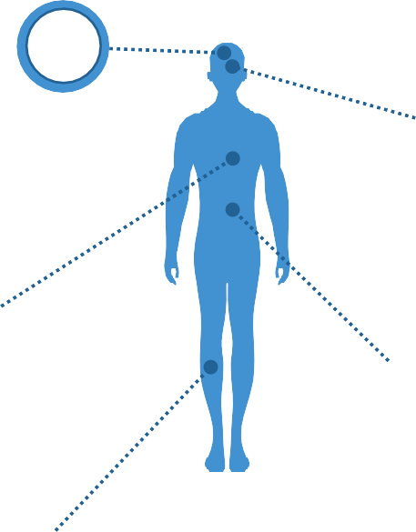
5 grands réseaux corporels impliqués dans le processus inné de réparation
Système nerveux La relaxation peut faciliter le retour à la normale
Psychologie
Diminuer le stress au niveau mental peut réduire l’activité musculaire
Microcirculation / Vasodilation
Une augmentation de la microcirculation est bénéfique
Modulation du système immunitaire
L’inflammation aiguë joue un rôle crucial dans presque toutes les étapes de régénération musculaire
Relaxation / contraction musculaire
La relaxation musculaire est associée à une augmentation de la quantité d’oxygène et de nutriments disponible pour les muscles
McSwan et al. 2021 ; Mobasheri 2022 Self-healing commentary (submitted)

Slide 30
Quelles implications pour le professionnel de santé ?
Grand public & patients
Pharmaciens & médecins
Compréhension
Comprendre que le corps a la capacité innée à se réparer
Mieux appréhender les mécanismes biologiques impliqués
Disposer d’une diversité de produits / solutions afin de choisir la plus adaptée à ses besoins
Choix
Former les patients au concept de réparation innée
Gagner la confiance vis-à-vis des mécanismes biologiques impliqués
Conseiller au patient une variété de solutions combinées
Rendre le patient autonome dans sa prise en charge
Outils
Autonomie

Slide 31
Quels conseils au comptoir ?
Aborder les douleurs au comptoir se passe toujours par un questionnement du patient : âge, sexe, poids, vie sédentaire, activité physique ?
Une douleur aiguë implique une mise au repos immédiate de la zone concernée. Protocole GREC* en attendant la consultation. Antalgique (paracétamol), pas d’AINS et pas de corticoïdes d’emblée.
2 règles d’or :
« Soyez à l’écoute de votre corps ! »
« Personne n’est suffisamment en bonne santé pour
se passer d’activité physique »
*Glace, Repos, Élévation, Compression

Slide 32
Sédentarité
Activité physique
Déplacements motorisés
(voiture, bus, trottinette électrique…)
Déplacements actifs
(vélo, roller, marche, trottinette sans moteur…)
Activité professionnelle sédentaire
(assis devant un ordinateur ou en réunion…)
Activité professionnelle + active
(métiers manuels, montée d’escaliers…)
Temps de loisirs sédentaire
(télévision, jeux vidéo, lecture…)
Temps de loisirs actif
(sport, bricolage, jardinage, ménage…)
Pour bouger chaque jour et passer de la sédentarité à l’activité physique :
Utiliser l’escalier plutôt que l’ascenseur
Se lever au moins 10 minutes toutes les 2 heures et faire quelques pas
Oublier la voiture pour les déplacements courts
Descendre un arrêt ou 2 avant la destination pour marcher un peu
Rester debout dans le métro
Accompagner les enfants à pied plutôt qu’en voiture
Ministère chargé des sports

Slide 33
Quels conseils au comptoir / sédentarité ?
Chez un patient plutôt sédentaire qui ne pratique pas de sport, la prévention des douleurs MS passe par :
Ergonomie au travail : ajuster le poste de travail (hauteur de l’écran).
Faire attention à sa posture : garder le dos droit, se redresser, sortir la poitrine.
Faire des pauses régulièrement, se lever de sa chaise, faire quelques pas, monter et descendre les escaliers.
Faire du renforcement musculaire. Sans forcément faire du sport !
Repos complet, immobilité. Ne fais plus d’efforts au quotidien
Consommation de médicaments, alcool, cigarette….et autres

Slide 34
Quels conseils au comptoir / patient sportif ?
Le sportif connaît son corps et l’écoute mais lorsqu’il a des objectifs sportifs, il est capable de ne pas écouter les signes d’alerte !
Respecter les phases de récupération musculaire. Après l’effort : repos, hydratation et nutrition adaptés à l’intensité de l’effort. Massage et étirements passifs.
Si possible varier les sports afin d’éviter la surcharge d’un même groupe musculaire, inclure des activités à faible impact musculaire sur les articulations.
Veiller à ce que le matériel utilisé pour le sport soit adapté à la pratique : chaussures pour la course à pied, vélo…

Slide 35
Quels conseils au comptoir ?
Erreurs à ne pas faire chez le
patient sportif :
Repos insuffisant
Massage précoce
Immobilisation prolongée
Corticoïdes et AINS précoces
Erreurs à ne pas faire chez le
patient sédentaire :
Repos complet, immobilité. Ne fais plus d’efforts au quotidien
Consommation de médicaments, alcool, cigarette…et autres

Slide 36
Agenda
Douleurs musculo-squelettiques : description & prise en charge
Pr Serge PERROT, Rhumatologue - SFETD
Prise en charge non pharmacologique des douleurs musculo-squelettiques & énergie infrarouge
Capacité naturelle du corps face à l’expérience de la douleur musculo-squelettique
Lucile SUBLON, Pharmacienne et athlète de haut niveau, DU Santé, sport et pharmacie
Traitement non pharmacologique de la douleur : focus sur l’énergie infrarouge
Dr Thomas OSINSKI, Kinésithérapeute, PhD, COMT*
Questions / Réponses
*Certificate of Orthopaedic Manual Therapy
*Certificate of Orthopaedic Manual Therapy
36

Slide 37
Traitement non pharmacologique de la douleur : focus sur l’énergie infrarouge
Dr Thomas OSINSKI Kinésithérapeute, PhD, COMT*
*Certificate of Orthopaedic Manual Therapy
*Certificate of Orthopaedic Manual Therapy
37

Slide 38
Liens d’intérêt
Conférences et expertise pour Sanofi

Slide 39
La lumière infrarouge est un rayonnement non ionisant
L’infrarouge est un type de rayonnement non ionisant dont l’énergie est perçue comme de la chaleur (énergie thermique provenant de l’augmentation des niveaux de vibration et de rotation des liaisons moléculaires).
Non ionisant (zone sûre)
Ionisation
ÉNERGIE
Infrarouge
(10⁻⁴ à 10⁻⁶ m)
Ultraviolet (10⁻⁸ m)
Longueurs d’onde entre 0,7-1000 µm
Radiographies (10⁻¹⁰ m)
Micro-ondes
(10⁻² m)
Rayons gamma (10⁻¹² m)
BIOLOGIQUE
EFFET
Non thermique
Chauffage thermique
Effets photochimiques optiques
Rupture des brins
Dommages à l’ADN
Radio AM
Lampe chauffante
Cabine de bronzage
Radiographies médicales
Adapté de El-Mesery H. et al. Applications of non destructive technologies for agricultural and food products quality inspection. Sensors 2019;19(4):846. doi:10.3390/s19040846 ; Vatansever et al. 2012.

Slide 40
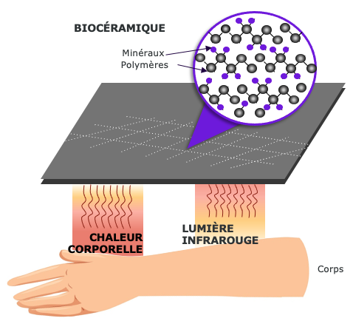
Céramiques et tissus émetteurs infrarouges dans le traitement de la douleur
Les matériaux émetteurs sont produits par une combinaison de polymères ou de céramiques mélangés à des oxydes minéraux (comme l’oxyde de silice, l’aluminium ou le dioxyde de titane).
La chaleur du corps humain est transférée vers ces particules de céramique, qui maintiennent leur température à des niveaux suffisamment élevés, puis émettent de l’énergie infrarouge vers le corps.
L’énergie réémise provoque une augmentation de la microcirculation à la surface de la peau, facilite la relaxation des muscles contractés et aide au traitement des symptômes articulaires.
Vatansever, et al. 2012.
Notes:
The boron-silicate mineral, tourmaline (known as a gemstone in its crystalline form) when milled into fine powders also emits FIR [12]

Slide 41
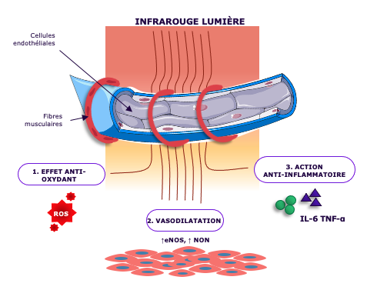
Effets biologiques déclenchés par la lumière infrarouge
Effets antioxydants : L’effet sur l’état de redox dans les mitochondries et modulation, les espèces réactives de l’oxygène (ROS) et la production d’ATP.
Augmentation de la vasodilatation locale : L'énergie infrarouge induit la voie du monoxyde d’azote (NO), conduisant in fine à la relaxation des muscules lisses qui tapissent les vaisseaux sanguins induisant ainsi une vasodilatation.
Effets anti-inflammatoires : L’infrarouge peut activer les voies de signalisation cellulaire via les canaux ioniques et modulation les cytokines (interleukine-6 [IL-6] ; facteur de nécrose tumorale alpha [TNF-α]), les facteurs de croissance (oxyde nitrique synthase endothélial [eNOS]) et d’autres facteurs médiateurs inflammatoires.
participant à la réduction des douleurs MS aiguës
Kyselovic, J., et al. Propriétés physiques et effets biologiques des matériaux céramiques émettant des rayonnements infrarouges pour la douleur, l’activité musculaire et les affections musculosquelettiques. Photodermatologie, photoimmunologie et photomédecine, 2023;39:3-15.

Slide 42
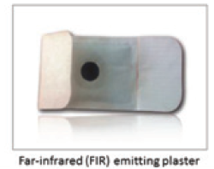
Études examinant les applications du rayonnement IR
Application médicale | Population / modèle animal | Source lumineuse ou matériau | Résultats
Performance et récupération à l’exercice ⁽¹⁾ | Étude randomisée et contrôlée, en double aveugle, auprès de 21 joueurs de football professionnels âgés de 19 ans en moyenne | Biocéramique (chaussettes) (=Vêtement infrarouges lointains) | Réduction de la douleur musculaire d’apparition retardée 48 heures et 72 heures après une activité physique modérée à intense
Arthrose ⁽²⁾ | Étude randomisée et contrôlée, en double aveugle, menée sur 60 patients atteints d’arthrose du genou | Enduits émetteurs | Diminution de l’intensité de la douleur entre les semaines 1 et 4 (mesure VAS)
1. Loturco I. et al. Effects of far infrared rays emitting clothing on recovery after intense plyometric exercise bout applied to elite soccer-players: a randomized double-blind placebo-controlled trial. Biol. Sport 2016;33(3):277-283.
2. Bagnato G.L. et al. Far infrared emitting plaster in knee osteoarthritis:a single blinded, randomised clinical trial. Reumatismo 2012;64(6):388-394.

Slide 43
Patch Infrarouge : Étude de phase III
Phase IIIB
Conception de l’étude
Étude clinique de preuve de concept, randomisée, en ouvert
V1
Jour 1
R = 1 :1
^{(N = 221)}
Sélection
et application du Patch
Population de l’étude
Adultes atteints de douleurs musculo-squelettiques aiguës légères à modérées :
douleur dans le dos depuis le niveau de la côte la plus basse jusqu’au pli fessier
1er épisode de douleur dans la vie d’un sujet, ou après un intervalle sans douleur de ≥ 6 mois, et d’une durée ≤ 6 semaines
intensité ≤ 6 sur 0-10 l’échelle numérique de la douleur
V2
Jour 5
Retrait
Patch
Patch IR
^{(n = 113)}
Sans Patch
^{(n = 108)}
Effet Biologie Augmentée (miTT)
Réparation physiologique (contrôle)
Jour 6
Téléphone
appel
IR
mITT, intention de traiter modifiée ; R, randomisation. McSwan J. et al. 2023; Mobasheri A. et al. 2023. Étude présentée lors de plusieurs congrès en 2023 : APS (Australian Pain Society Annual Scientific Meeting) ; BPS (British Pain Society Annual Scientific Meeting).

Slide 44
Résultats de l’étude
Critère principal : Taux de répondeurs (-30%NRS) au score d’évaluation numérique (Numerical Rating Score, NRS = Echelle numérique de la douleur)* au Jour 5
IC à 95 % (62,2, 81,4)
80
p = 0,002
72.5
70
60
IC à 95 % (38,7, 60,3)
50
49.4
40
% de patients
30
20
10
0
Patch IR
Sans Patch
McSwan J. et al. 2023 ; Mobasheri A. et al. 2023.
Notes:
Primary endpoint was NRS-responder rate at Day 5 (visit 2; ≥30% decrease from baseline of the
instantaneous NRS pain intensity and no rescue medication needed).

Slide 45
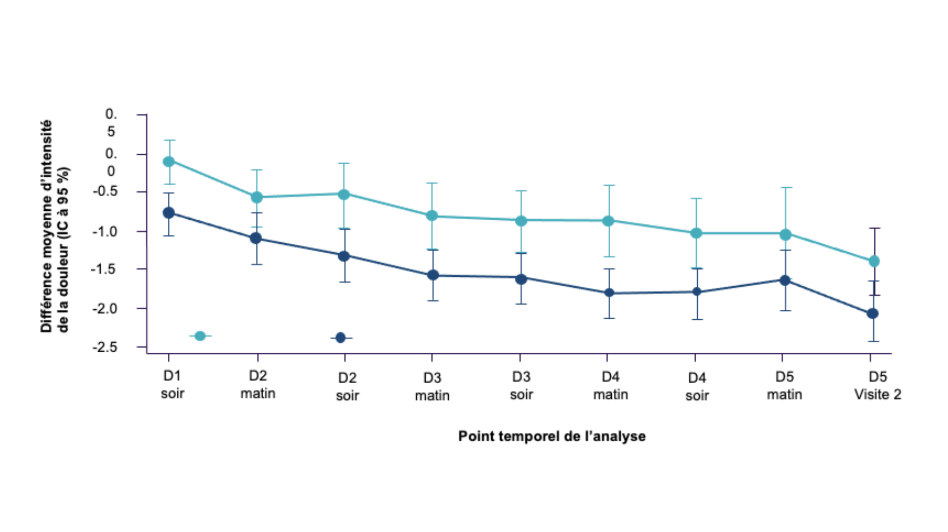
Résultats de l’étude
Différence d’intensité de la douleur
Sans Patch
Patch IR
McSwan J. et al. 2023 ; Mobasheri A. et al. 2023.

Slide 46
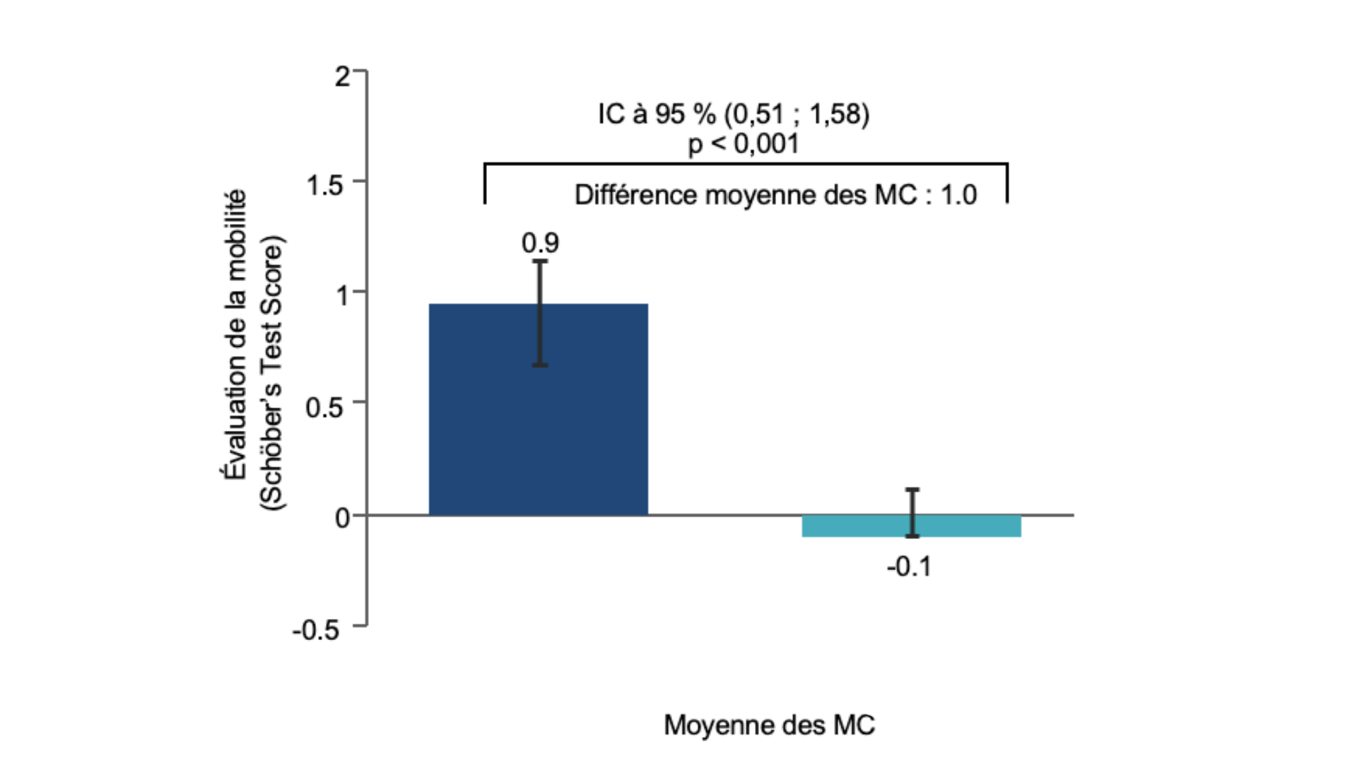
Résultats de l’étude
Test de Schober au Jour 5 : Augmentation moyenne d’1 cm de la capacité de flexion (mesure de la mobilité / souplesse)
Patch IR (n = 97)
Sans Patch (n = 84)
McSwan J. et al. 2023 ; Mobasheri A. et al. 2023.

Slide 47
Conclusion de l’étude
Dans cette étude, des différences significatives dans la douleur lombaire ont été observées par rapport au début de l’étude par les utilisateurs du patch IR à chaque jour de traitement et sur la période de 5 jours.
Le patch IR a montré un profil de sécurité d’emploi favorable lorsqu’il est utilisé conformément à son objectif prévu.

Slide 48
Agenda
Douleurs musculo-squelettiques : description & prise en charge
Pr Serge PERROT, Rhumatologue - SFETD
Prise en charge non pharmacologique des douleurs musculo-squelettiques & énergie infrarouge
Capacité naturelle du corps face à l’expérience de la douleur musculo-squelettique
Lucile SUBLON, Pharmacienne et athlète de haut niveau, DU Santé, sport et pharmacie
Traitement non pharmacologique de la douleur : focus sur l’énergie infrarouge
Dr Thomas OSINSKI, Kinésithérapeute, PhD, COMT*
Questions / Réponses
*Certificate of Orthopaedic Manual Therapy
*Certificate of Orthopaedic Manual Therapy
48

Slide 49
Quels avantages du patch IR et quels conseils du pharmacien en pratique ?
5 JOURS DE POSE
Le patch s’applique sur une peau saine propre et sèche
Il est préférable de demander à un tiers de l’appliquer afin d’éviter les bulles d’air et les plis car il est très fin
Le patch ne provoque pas de rougeurs, pas d’allergie à la colle et il résiste à la douche durant les 5 jours de pose. Il est sans odeur et ne provoque ni réchauffement ni refroidissement.
Le patch est conseillé aux adultes et ne doit pas être conseillé aux femmes enceintes

Slide 50
QUESTIONS /
RÉPONSES
50

